Slide 1
死亡 和 死后复活前
末世论
Dr. Rick Griffith • 博士 • 新加坡神学院 • BibleStudyDownloads.org

Slide 2
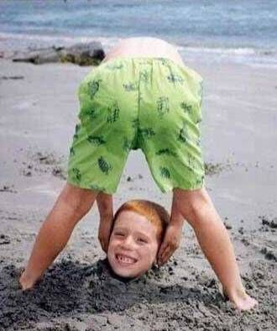
现今很多人都选择逃避而忽视预言

Slide 3
为何研读末世论课题?
11

Slide 4
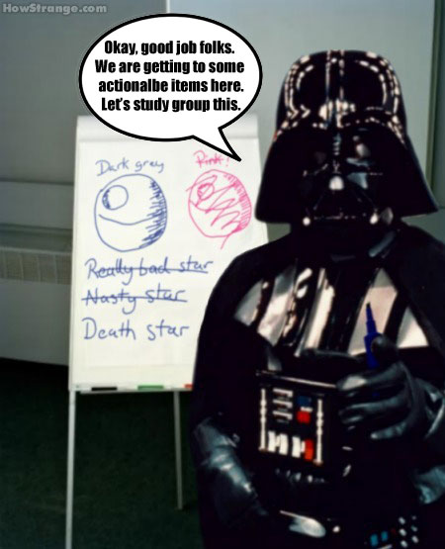
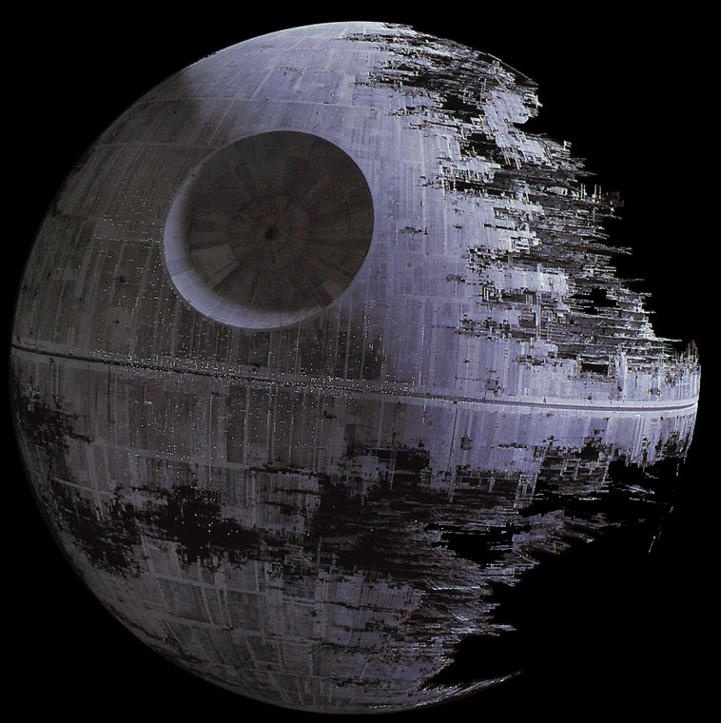
死亡之星
同胞们，干得好！
让我们采取一些行动！
Notes:
Death is talked about in a flippant way today…

Slide 5
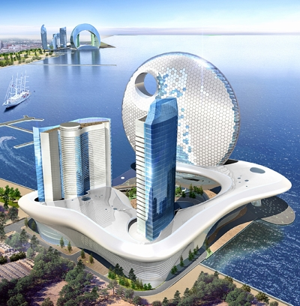
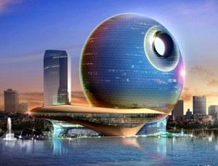
阿阿塞拜疆，巴库, 的一间新酒店
死亡之星
大酒店
Notes:
~Queue the evil music~ Now that's weird. Beautiful, but weird. Here are the proposed specs: 521-feet-high, 104,182 square meters, 382 rooms and over 35 floors. I'm sure the new construction will offer first-class amenities! Who's on board for a trip to Baku?! From http://www.4hotels.us/death-star-hotel/

Slide 6
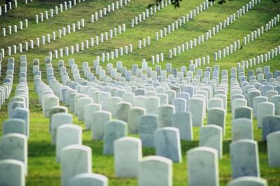
死亡
小组讨论:
大多数的人都忌讳思想或讲述关于死亡的话题。为什么？

Slide 7
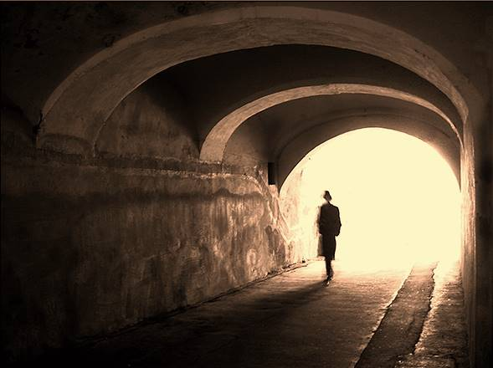
死亡是真实的
每个人最终都会死(生老病死, 意外,战争, 谋杀, 天灾, 饥荒等等)
没有一个人可以不面对死亡
“…人人都要死一次，
死后还有审判。” (希 9:27)

Slide 8
死亡的种类
12
三大种类:
肉体的死王: 肉体与灵魂隔离 (创 35:18-19; 传 12:7; 雅 2:26)
属灵的死亡 : 人与上帝隔离 (弗 2:1-2)
第二次的死亡 : (永恒的死亡) 人与上帝隔离后，面对永远的审判(启 20:14; 21:8)

Slide 9
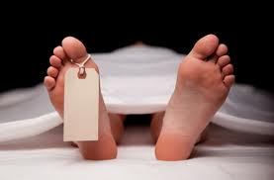
肉体的死王
自然或非自然?
“既然死亡真实又无可避免, 它其实非自然. 当上帝创造天地的时候，死亡并不是创造的一部分。所有，死亡最终会被克服。 (林前 15:26)"
Paul Benware, 了解末世预言（Understanding End Times Prophecy）, 346页

Slide 10
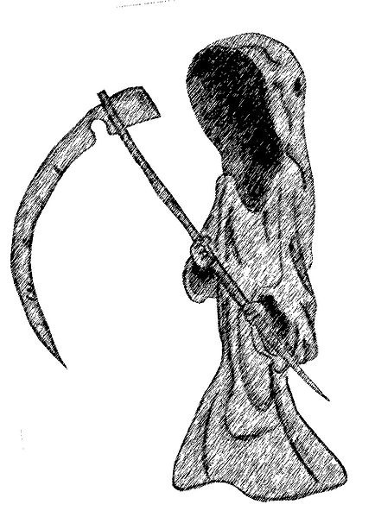
肉体的死王
自然或非自然?
“肉体的死亡并不在人体原本的计划中。死亡对人体是外在和敌体的。使徒保罗视它为敌。 (林前 15:26)"
Erickson, 基督教神学论（Christian Theology）, 1177页

Slide 11
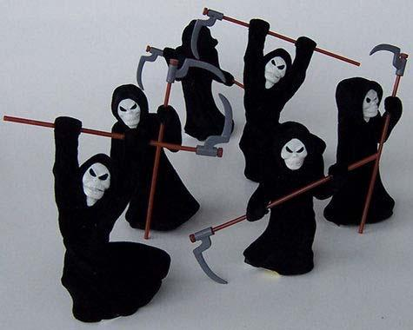
肉体的死王
自然或非自然?
“我们要记住死亡是非自然的，它是不正确的。在上帝创造的世界里，它不该存在。死亡是我们的敌人，耶稣最终会征服它。 (林前15:26)"
Grudem, 系统神学论（Systematic Theology）, 812页

Slide 12
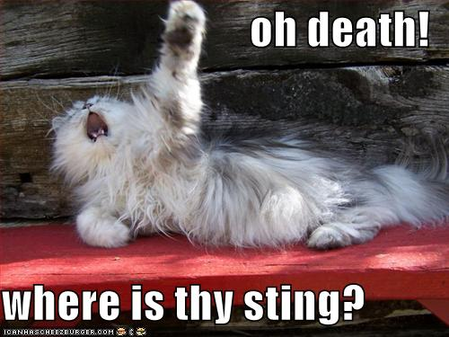
Death
死亡啊！
死亡是非自然的，因为它是罪的刑罚，所以它必须被毁灭。
"因为罪的工价就是死，但 神的恩赏，在我们的主基督耶稣里，却是永生。" （罗6:23)
"最后要毁灭的仇敌就是死,"
(林前15:26)
你的毒刺在哪里？

Slide 13
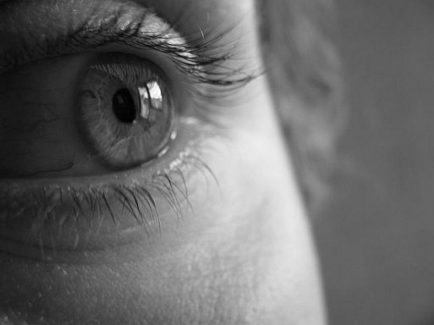
对于死亡的响应
12
死亡对未信者来说 = 恐惧:
死亡是咒诅,刑罚和敌人。
他们因为不接受主耶稣为救主，因此他们会经历肉体，属灵和永恒的死亡。
因此，他们所面临的是三方面的死亡。 (罗6:23).

Slide 14
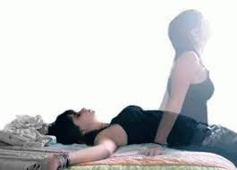
对于死亡的响应
13
信徒的死
信徒还是会面对肉体的死亡，但不会面对咒诅。 因为基督已替我们受了咒诅 。(加3:13)
信徒还是会面对肉体的死亡，但不会经历属灵和永恒的死亡。

Slide 15
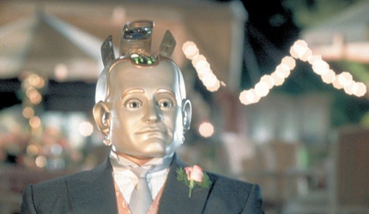
二百年机器人(1998)
Notes:
这部电影高呼死亡。“活了”两百年的机器人终于获得“权力“合法地死，使它显得像人一般。如此歪曲了神学论！
This movie exalts death. The robot who "lives" 200 years is finally granted the "privilege" to legally die in the end, which is deemed to make him human. What a twisted theology!

Slide 16
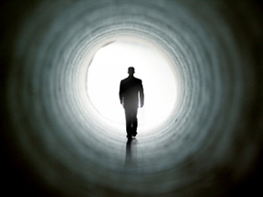
对于死亡的响应
13
我们应该怎样看待自己的死亡?
我们不必对自己死亡感到恐惧，因为我们死后，灵魂将会与主同在。(林后5:8)
圣经 给我们确据，没有任何事能叫我们与 神的爱隔绝。 (罗8:38-39)

Slide 17
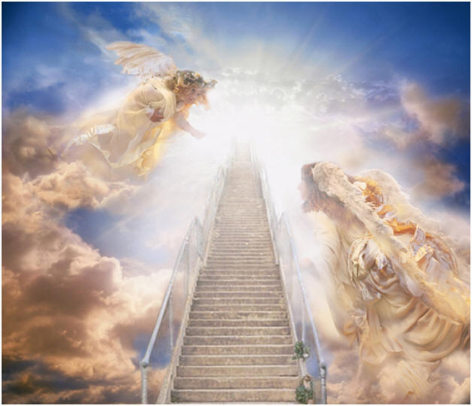
对于死亡的响应
13
我们又应该怎样看待信徒朋友和亲戚的死?
我们会悲伤，可以为他们哀悼.
同时，我们也可以有盼望和喜乐，因为我们知道他们与主同在 (林后5:8)， 和 主同住(帖前5:10).

Slide 18
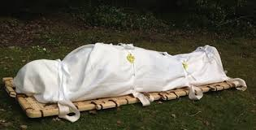
对于死亡的响应
我们应该如何看待非信徒的死亡?
我们的悲伤将会很深痛，因为他们会面对属灵和永恒的死亡。

Slide 19
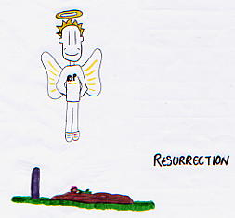
总结
对信徒来说…
耶稣已为我们付上罪的工价
我们不需要害怕无可避免的死亡
死后我们会与主耶稣同在
死亡是进入更美好的生命的通道
死亡是…
非自然
不是上帝的用意
对罪的惩罚
还没灭绝

Slide 20
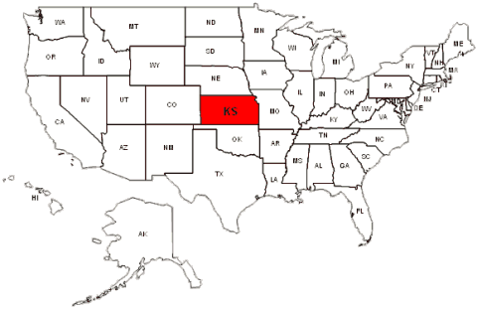
死后复活前
13

Slide 21
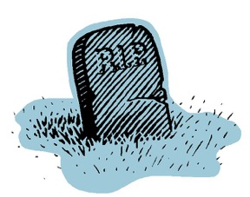
死后复活前
13
那是什么意思?
死后复活前的理论，辩论的不关乎肉身，因为肉体死后自然归回尘土，等待复活。 (创 2:7; 3:19; 申 3:20)
是关乎灵魂！

Slide 22
死后复活前
13
人的灵魂
肉体的死
身体复活
“人在死亡和复活之间的状态” – 艾厉克森

Slide 23
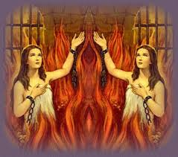
死后复活前
早期的天主教教会认为死后复活前，人会被安置在四个不同的地方 :
地狱: 死人的空间，仪人和恶人会被隔开。
炼狱：那些将前往天堂的人会在这里受试炼，已受苦来‘排’出剩余的罪。
Notes:
这些观点是早期教会持有的。基本上是天主教炼狱的理论。
Here are some views of the intermediate state as held by the early Christian Church.
Which is essentially the Roman Catholic Theory of Purgatory.

Slide 24
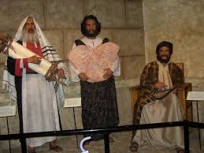
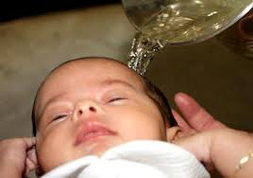
死后复活前
灵薄狱:旧约圣贤等候耶稣的死和复活的地方。他们等候耶稣带他们进入天堂。
婴孩灵薄狱: 所有还没受洗的死婴的灵魂所在处。
Notes:
Here are some views of the intermediate state as held by the early Christian Church.
Which is essentially the Roman Catholic Theory of Purgatory.

Slide 25
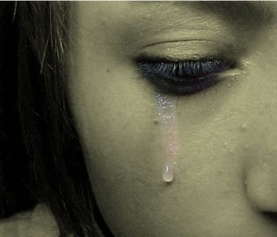
死后复活前
13
理论的重要性：
我们必须有实际的答案给与那些正在哀悼的人。
Notes:
这些观点是早期教会持有的。基本上是天主教炼狱的理论。
Here are some views of the intermediate state as held by the early Christian Church.
Which is essentially the Roman Catholic Theory of Purgatory.

Slide 26
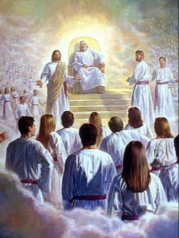
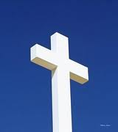
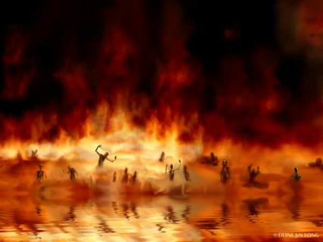
乐园的转换
所以他说： “他升上高天的时候，
掳了许多俘虏，
把赏赐给了人。” 9 （“他升上” 这句话是甚么意思呢？ 他不是也曾降到地上吗？ 10 那降下的，就是那升到诸天之上的，为了要使他充满万有。）
506
天堂
弗4：8-10
我实在告诉你，今天你必定同我在乐园里了
我认识一个在基督里的人，他十四年前被提到第三层天上去…他被提到乐园里去
路23：43
林後12：2, 4
阴间
因为基督也曾一次为你们的罪死了，就是义的代替不义的，为要领你们到 神面前。就肉体的方面说，他曾死去；就灵的方面说，他复活了； 19 他藉这灵也曾去向那些在监管中的灵宣讲， 20 他们就是挪亚建造方舟的日子、神容忍等待的时候，那些不顺从的人。当时进入方舟、藉着水得救的人不多，只有八个
乐园
阴间
阴间
彼前3：18-20
路16:26
启20：14-15
地狱
Gehenna
火湖
烧着硫磺的火湖
第二死
不但这样，我们与你们之间，有深渊隔开，人想从这边过到你们那里是不可能的，从那边过到我们这边也是不可能的
死亡和阴间也被抛在火湖里。这火湖就是第二次的死。 15 凡是名字没有记在生命册上的，他就被抛在火湖里

Slide 27
死后复活前
17
错误的观念:
灵魂睡了
理论相信灵魂在死后复活前，处在昏迷或睡觉状态.
这观念否认灵魂和肉体会在复活时分别“醒过来”。

Slide 28
死后复活前
17
‘灵魂睡了’错误解读圣经所描绘‘睡了’的意象指的是死亡:
斯提反的死被形容为睡了 (使7:60)
使徒保罗形容大卫王遵行了神的计划，就睡了 (使 13:36)
使徒保罗用了这描绘无数次 ( 林前. 15:6, 18, 20, 51; 帖前 4:13-15)
耶稣也用此描绘形容拉萨路。(约 11:11, 14)

Slide 29
死后复活前
17
论点:
‘灵魂睡了’错误解读圣经。虽然新约把死亡描绘为睡了，但是我们清楚知道‘死亡’描绘的只是外观而并不是有关事实。
Notes:
Another view: Annihilation of the unbeliever at death. Both soul and physical body..

Slide 30
死后复活前
17
林后5:6-8 ⁶ 我们既然一向都是坦然无惧的，又知道住在身内就是与主分开（ ⁷ 因为我们行事是凭着信心，不是凭着眼见）， ⁸ 现在还是坦然无惧，宁愿与身体分开，与主同住。
腓 1:21-23 ²¹ 因为我活着就是基督，我死了就有益处。 ²² 但如果我仍在世上活着，能够使我的工作有成果，我就不知道应该怎样选择了！ ²³ 我处于两难之间，情愿离世与基督同在，因为那是好得无比的。
Notes:
这两段经文粉碎了灵魂睡了的理论。
人死后肉体和灵魂会分开，而非处在睡觉状态。
There are 2 verses which destroys the concept of soul sleep even if just taken at face value.
There is a separation of the body and soul after death, and not a state of sleep.

Slide 31
死后复活前
按照圣经的教导，我们可以做出结论；得救者和没得救者死后都继续存在。（路 16:19-31)
人的性命并没有停止，只是肉身和灵魂分开：信徒会去到耶稣那里，而非信徒则去到面临惩罚的地方。
Notes:
Although there is not yet a resurrection of the body for the believer, the believer still consciously enjoys the glorious presence of Christ in paradise while the unbeliever consciously exists in a place of punishment till the resurrection of the unsaved.

Slide 32
死后复活前
17
炼狱
天主教的教义讲到人死后，他的永恒地位马上就会知晓，他的灵魂知道上帝对他的判断
灵魂会“依照个人的因果，自愿地通往天堂，地狱，或是炼狱。”

Slide 33
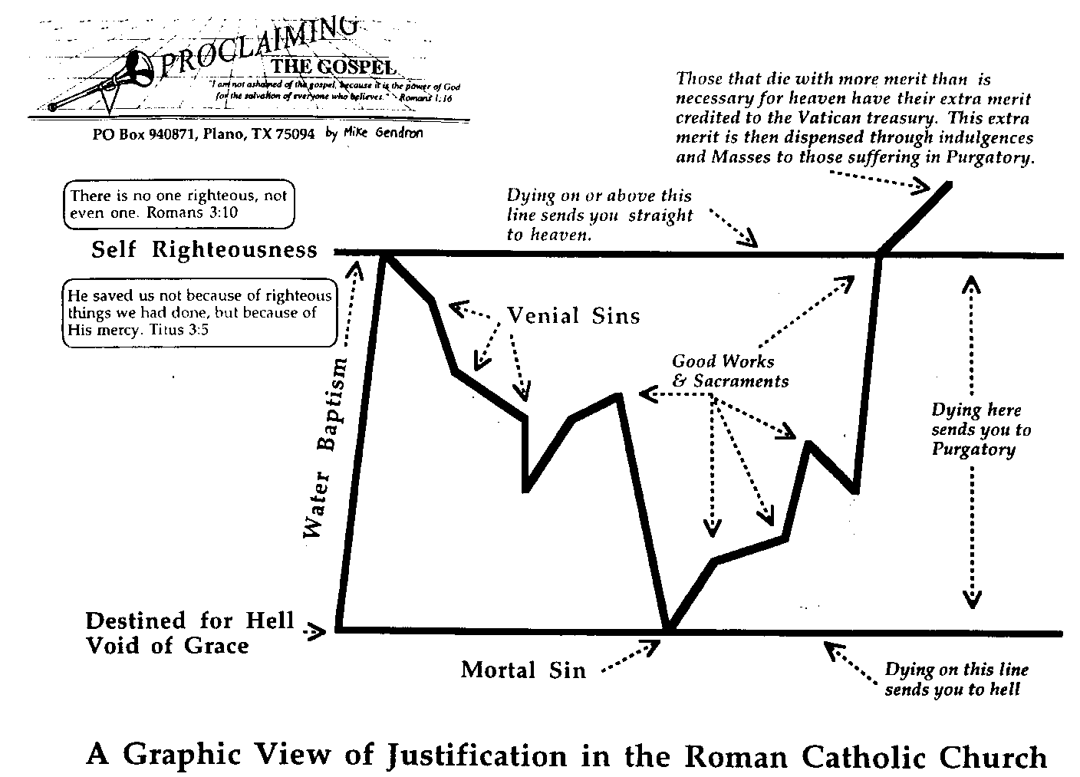
天主教徒的称义观
174b
那些死于近天堂有多优点的把多余的优点归于梵蒂岡宝。这多余的优点通过赎罪卷与弥撒被散发到那些在炼狱受苦的。
没有义人，连一个也没有.
罗三10
死在这条线上或以上直接送你去天堂
自以为义
他就救了我们，并不是由于我们所行的义，而是照着他的怜悯。多三10
可原谅的罪
善工与圣事
水的洗礼
在这里死送你去炼狱
注定下地狱 没有恩典
肉身的罪
在这条线上死送你去地狱
罗马天主教会的称义图观

Slide 34
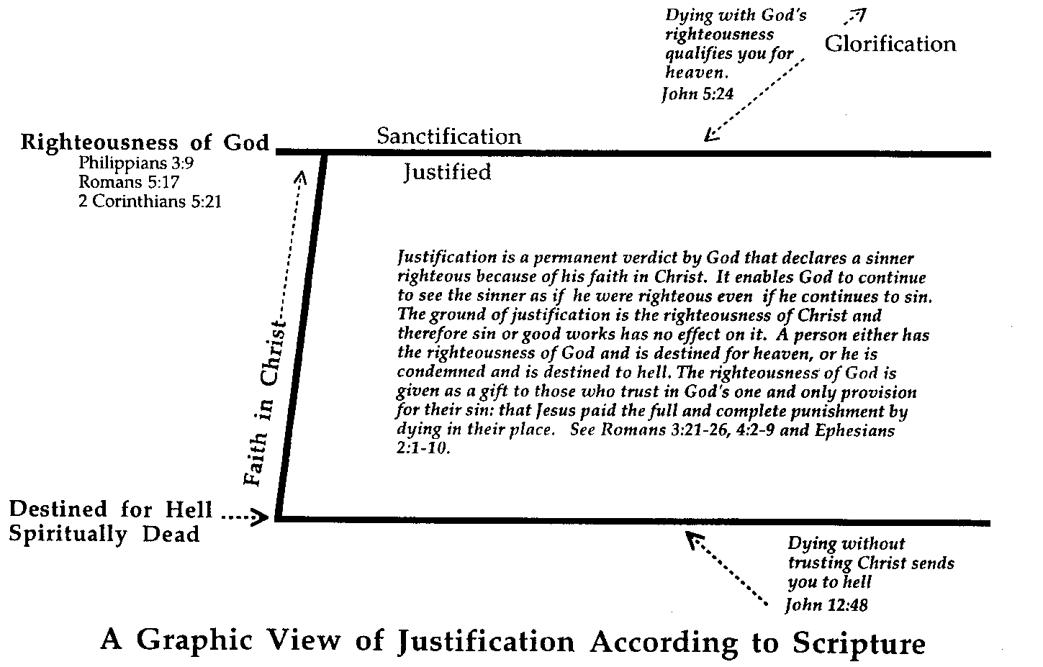
圣经观的称义
174c
死于神的义使你合格地近天堂。约五24
荣耀
成圣
神的义 腓三9 罗五17 林后五21
称义
称义是个神给永久的定案来宣称罪人因他对基督的信而成为义。这使神继续地看这罪人为义，即使他继续地犯罪。称义的根基是在于基督的义所以罪和善工在它没有效果。一个人只有神的义而注定去天堂，或者他被前最并且注定去地狱。神的义是以礼物给凡所相信神的独一为他们的罪的供应：就是耶稣替他们死来完整地付了代价与惩罚。参罗三21-26, 四2-9, 弗二1-10.
信基督
注定下地狱 死在灵里
没有信靠基督而死送你去地狱。约十二48
圣经的称义图观

Slide 35
死后复活前
17
人在炼狱所接受的惩罚是短暂的，是为那些还没完全被赦免的人所预备的。
他们身上还有可宽恕之罪，可以通过以下三方面得到完全的赦免:
上帝施于无条件的赦免
受苦难和能够表现出忏悔的行为
悔悟

Slide 36
17
天主教徒相信耶稣告诉圣女，大格特鲁德， 以下祷告可以使一千个灵魂从炼狱中被释放：
“永恒的父, 我献上您圣子，耶稣，最宝贵的血，同心与全球一起做弥撒信徒，为着炼狱所有的灵魂祷告。阿门。”

Slide 37
死后复活前
17
新教徒拒绝炼狱的理论，因为这理论属于杜撰，并不是范典。
这也意味着得救是可以靠人的行为，跟圣经的教导是相反的。

Slide 38
死后复活前
即刻复活
这是一个近几年来比较新颖和有创意的概念。
它教导信徒一旦死亡，就立即领受了复活的新身体。戴维斯 主张保罗对复活持有两个不同的概念：一个可见于林前15，而另一个则是在林后5。
以林后5来说，保罗已不再相信有一个死后复活前暂时的状态，而是即刻进入最后复活了的状态。

Slide 39
死后复活前
17
没有任何事能叫我们与 神的爱隔绝，甚至是死亡。 (罗 8:38-39)
信徒不需对死亡感到恐惧，因为耶稣已经战胜死亡，而且他与我们同在。 (诗23:4)
死亡会马上把我们带到耶稣主耶稣的当中。我们无论 生或死，都在耶稣当中。就只有这两种现象(林后 5:6-8)
Notes:
另一处经文是腓1：21-23，保罗相信人死后会到基督那里。
并没有很多关于死后复活前的资料，因为我们的盼望在于复活。
但，有几处的经文明确讲述信徒死后会怎样。
Another passage which suggests this is Phil 1:21-23, where Paul believes that death meant to be in the presence of Christ.
There is not a lot of information regarding this intermediate state because our hope is in the resurrection when all will be complete.
However, there are some certainties given by the Scriptures regarding what happens to the believer at death.

Slide 40
Black

Slide 41
末世论 • BibleStudyDownloads.org
免费获得该讲解!
圣经学习下载
Notes:
The explanation for free!
Future (Eschatology) link address

